Slide 1
DIAGRAMME DE DEFINITION de BLOCS

Slide 2
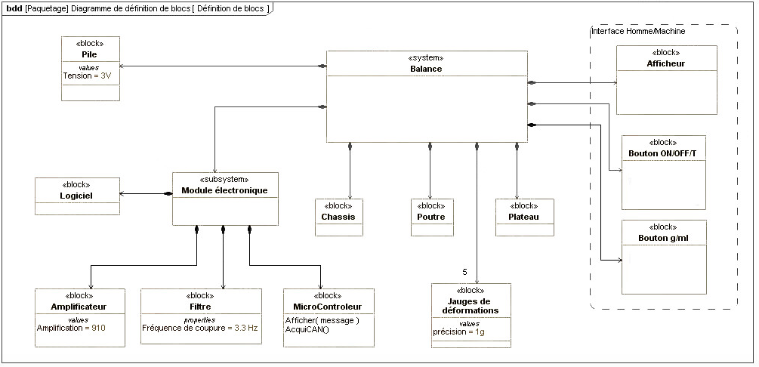
EXEMPLE
.
Place your screenshot here

Slide 4
Qu’est-ce qu’un BDD ?
Le diagramme de définition de blocs est un diagramme structurel qui décrit physiquement le système et/ou ses sous-systèmes;
Il s'agit de recenser les constituants d'un bloc.

Slide 5
BDD
1. Comment créer un BDD ?
2. Quels logiciels ?

Slide 6
Comment créer un BDD ?
Let’s start with the begining

Slide 7
1. Quel est le nom de votre système ?

Slide 8
2. Créer un le Bloc SYSTÈME .
Dessiner un bloc (un rectangle ) en haut au centre de la feuille.
Noter à l’intérieur de ce rectangle le nom de votre système.

Slide 9
Exemples de systèmes
PUZZLE TELEPHONE PUZZLE TIROIR
ENSEMBLE LASERGAME
EQUIPEMENT JOUEUR LASERGAME
CHARIOT A ASSISTANCE ELECTRIQUE

Slide 10
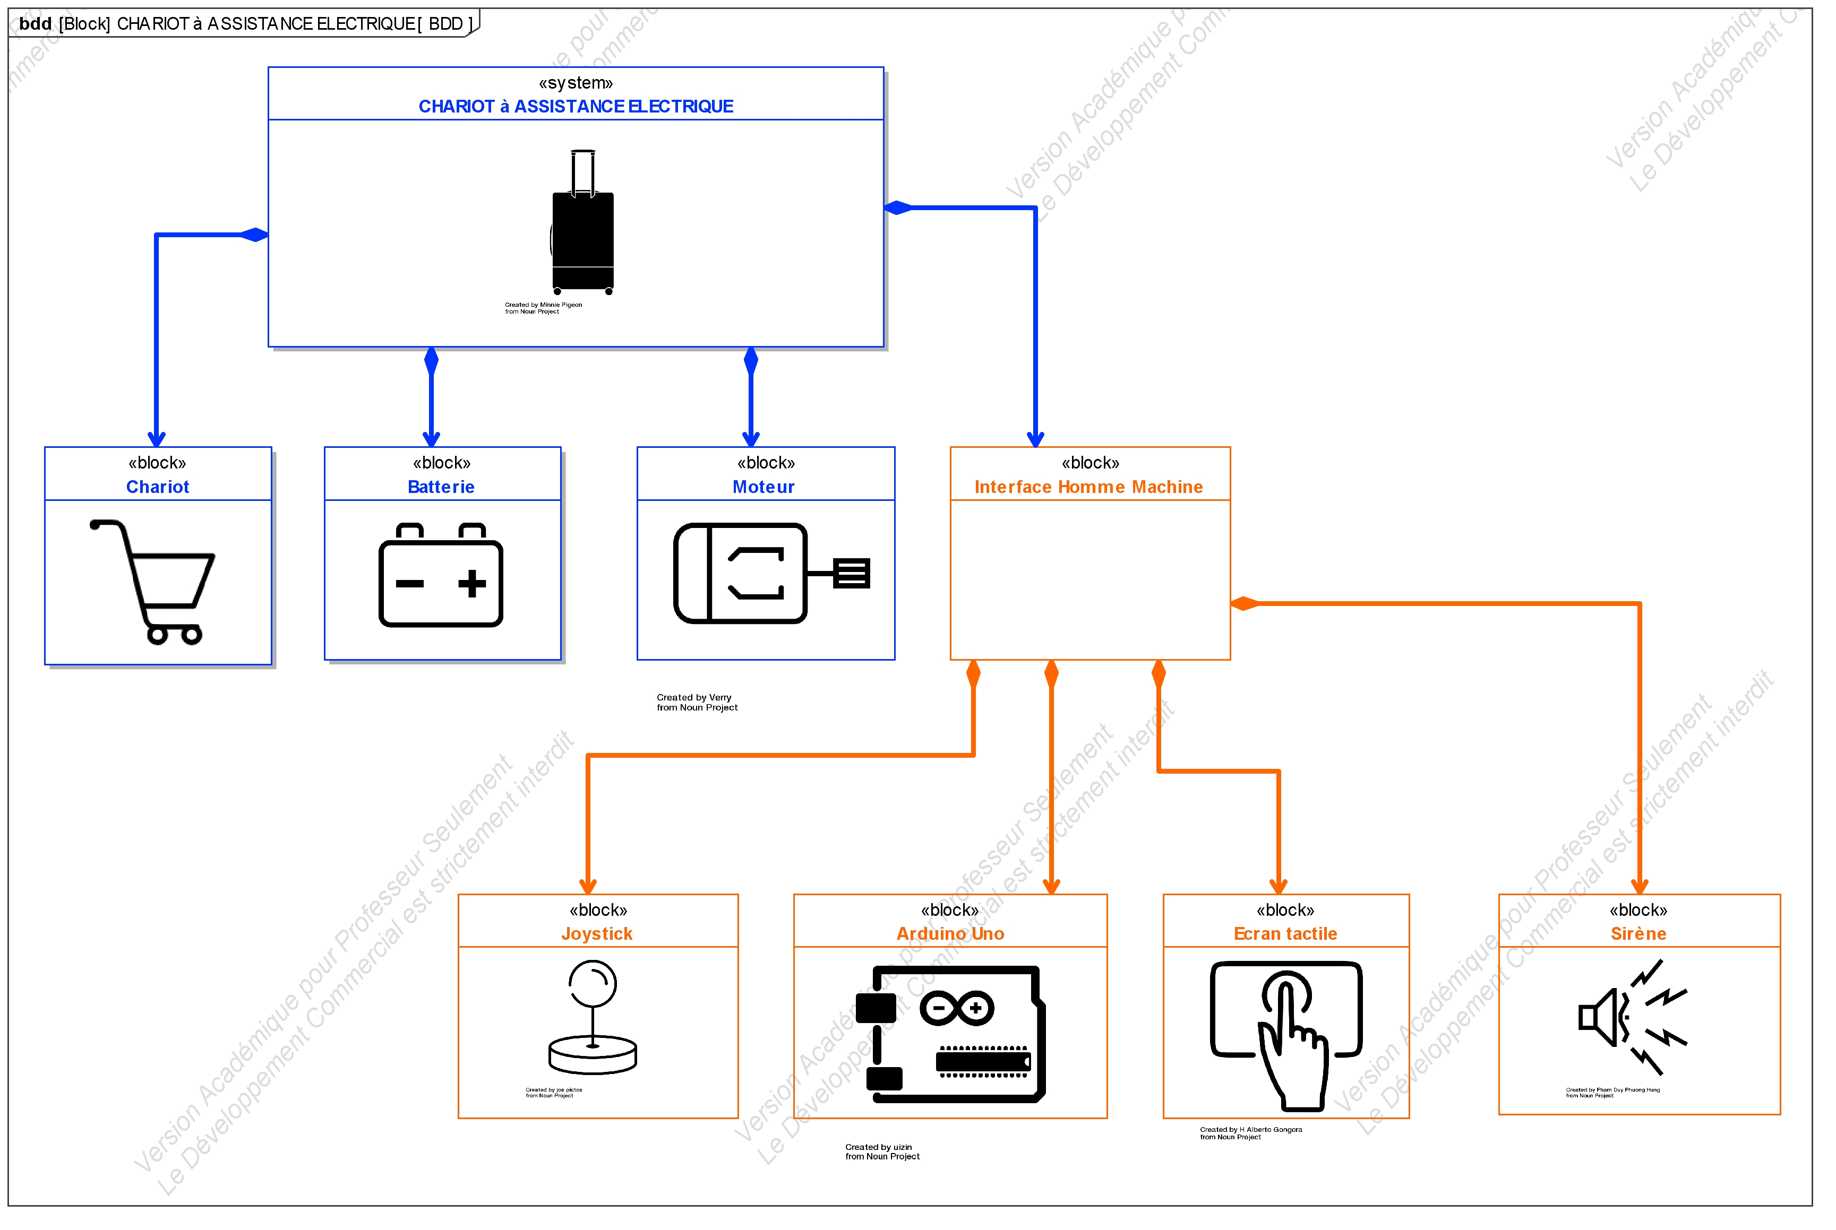
Dessiner le bloc système
Insérer une image

Slide 11
1.2 LES CONSTITUANTS
Saisissez les noms des éléments BLOCS qui composent votre système

Slide 12
1.3 DRESSEZ LA LISTE DES COMPOSANTS
ELECTRONIQUE
Carte Arduino
Modules
Convertisseur
Capteurs.
Alimentation électrique
AUTRES
Chariot
Téléphone à Cadran
Coffre fort
Batterie

Slide 13
Dessiner les blocs

Slide 14
Comment relier ensemble les BLOCS ?
Une flèche
Qui signifie :
Est composé de

Slide 15
Relier les blocs

Slide 16
Un zoom sur une partie du BDD

Slide 18
Quels logiciels ?

Slide 19
DRAW.IO à la maison
MagicDraw en classe

Slide 20
THANKS!
Any questions?
You can find me at:
pierre-augustin.galinier@ac-limoges.fr

